Slide 1
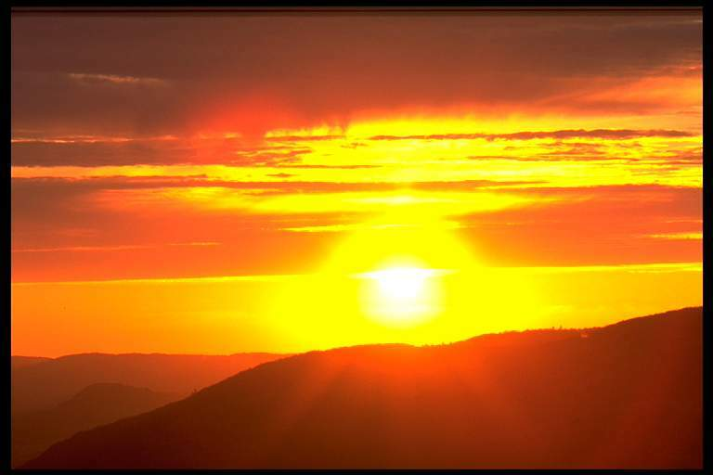
阳 光
阳 光

Slide 2

我会猜
hōng
一 个 球, 热 烘 烘,
luò
落 在 西, 出 在 东。
tài yáng
谜底
太 阳

Slide 3
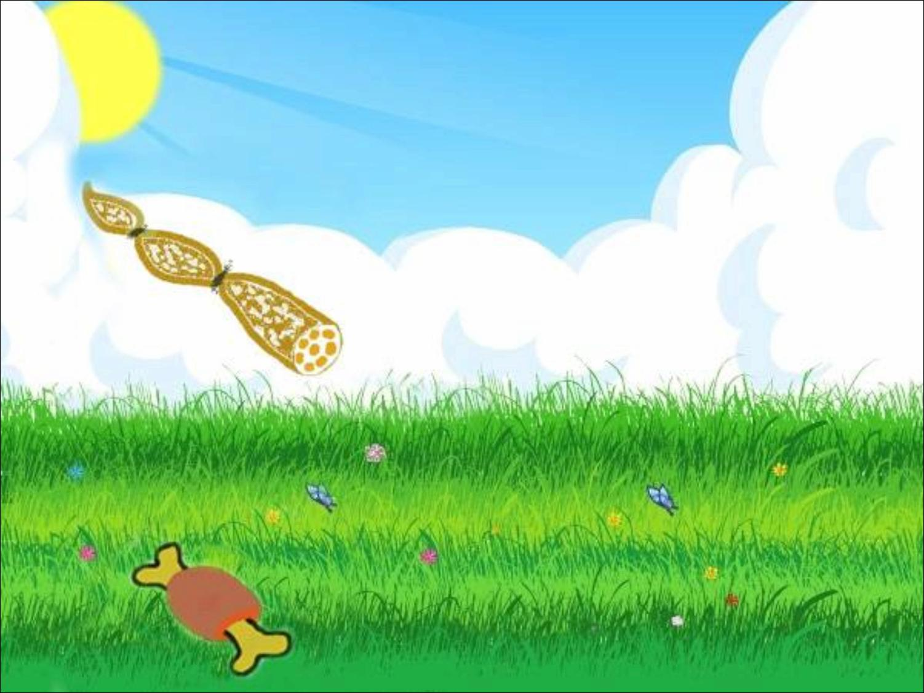
阳光
阳光像金子，洒遍田野、高山和小河。
田里的禾苗，因为有了阳光，更绿了。山上的小树，因为有了阳光，更高了。河面闪着阳光，小河就像长长的锦缎了。
早晨，我拉开窗帘，阳光就跳进了我的家。
谁也捉不住阳光，阳光是大家的。
阳光像金子，阳光比金子更宝贵。

Slide 4
我会认:
yáng
xiàng
jīn
yě
阳 像 金 野
gèng
miàn
cháng
zǎo
更 面 长 早
chén
lā
jìn
shuí
晨 拉 进 谁

Slide 5

我会读:
1. 清清的小河边有许多金黄色的小野花。
2.红红的太阳像火球。
3.小文走进教室问阳阳：“你知道这是谁的雨伞吗？”
4.今天早晨,爸爸妈妈来听课,我的表现更出色了！

Slide 6




阳 光
阳 光
阳光像金子，洒遍田野、高山和小河。
田里的禾苗，因为有了阳光，更绿了。山上的小树，因为有了阳光，更高了。河面闪着阳光，小河就像长长的锦缎了。
早晨，我拉开窗帘，阳光就跳进了我的家。
谁也捉不住阳光，阳光是大家的。
阳光像金子，阳光比金子更宝贵。

Slide 7

阳光像金子，洒遍田野、高山和小河。

Slide 8
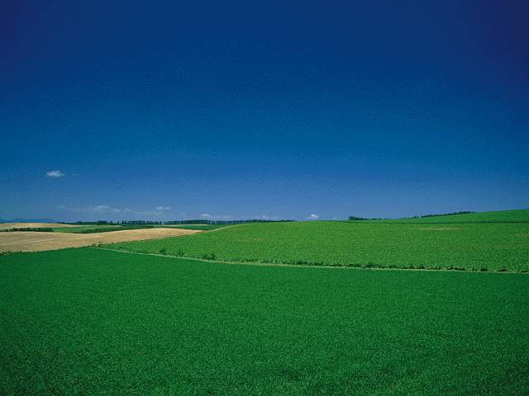
田里的禾苗，因为有了阳光，更绿了。

Slide 9
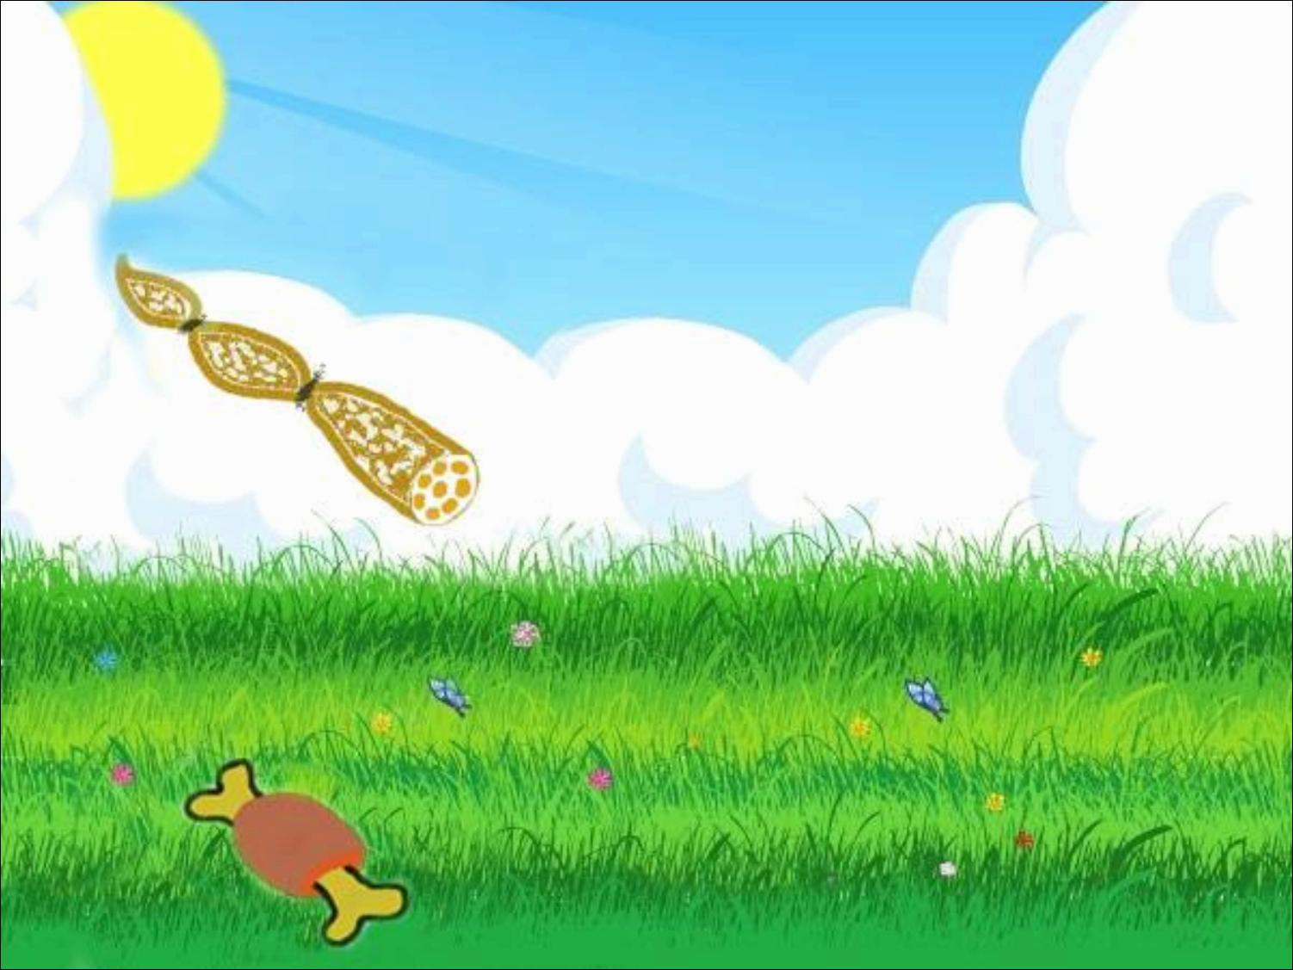

山上的小树，因为有了阳光，更高了。

Slide 10
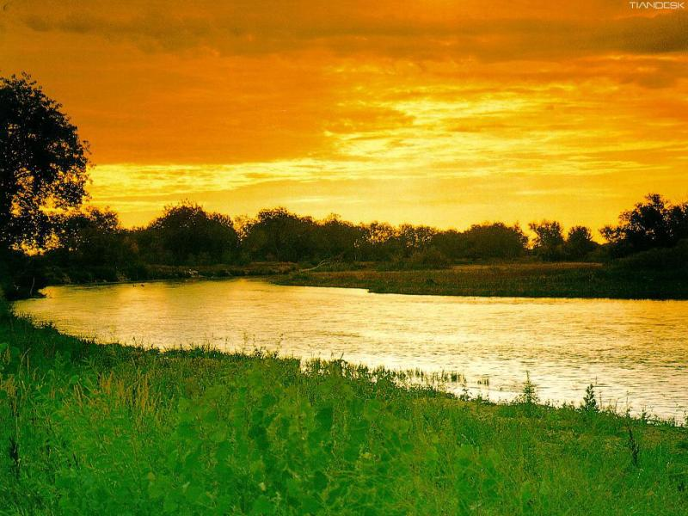
河面闪着阳光，小河就像长长的锦缎了。

Slide 11
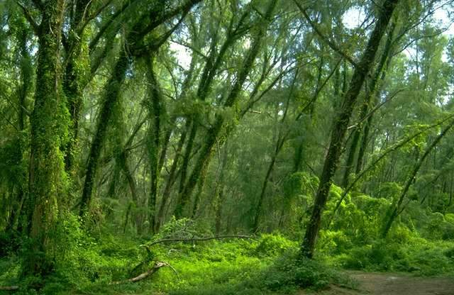
的 ，因为有了阳光，长得更 了 。
森林里
树木
茂盛

Slide 12
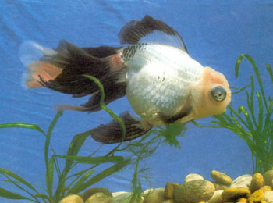
小河里
鱼儿
的 ，因为有了阳光，
游得更开心
了。

Slide 13
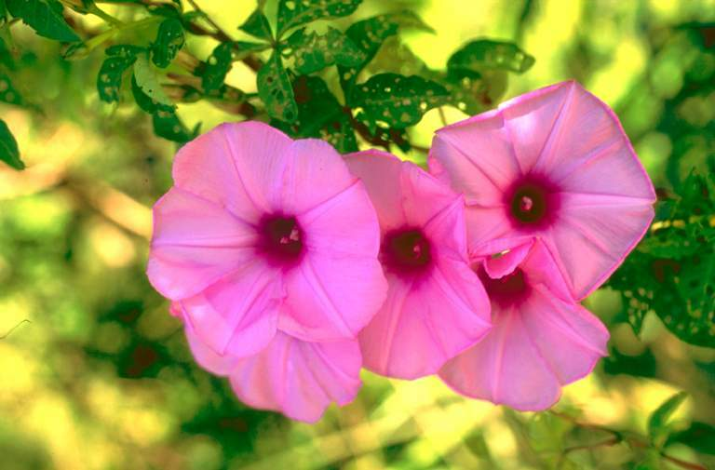
花坛里的花儿,因为有了阳光,开得更鲜艳了。

Slide 14
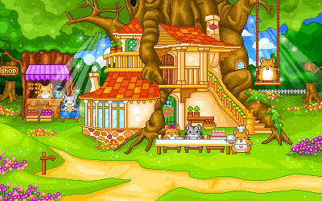
森林里的小动物，因为有了阳光，生活得更快乐了。

Slide 15
阳光像金子，阳光比金子更宝贵。

Slide 16

阳 光
阳 光
阳光像金子，洒遍田野、高山和小河。
田里的禾苗，因为有了阳光，更绿了。山上的小树，因为有了阳光，更高了。河面闪着阳光，小河就像长长的锦缎了。
早晨，我拉开窗帘，阳光就跳进了我的家。
谁也捉不住阳光，阳光是大家的。
阳光像金子，阳光比金子更宝贵。

Slide 17

同学们再见！

